Slide 1

雨刷片的更换

Slide 2
一：雨刷的作用
二：雨刷片的分类
有骨雨刷
无骨雨刷
复合雨刷
有骨雨刷：结构复杂。它由骨架和雨刮片组成，雨刮片由钢片支撑，所以重量会比较重，但骨架更耐用。骨刮的缺点是它很重。旋转的时候电机会有很重的负载，与挡风玻璃的接触面不高。很多情况下会导致刮不干净或者刮雨时发出异响。但是换雨刮片的时候，成本比较低。
无骨雨刷：无骨雨刷结构简单。雨刮片和骨架都是橡胶做的。拆装方便，重量很轻。擦的时候反应很快，对电机的负荷也不大。因为橡胶的原因，和挡风玻璃的粘合面贴合的很好，刮的时候不容易产生噪音。
复合雨刷：复合雨刷：其设计原理是结合有骨雨刷和无骨雨刷的优点而设计，采用嵌入式骨架结构和多段导流罩设计。互连框架之间各支撑点压力均匀，多段式导流罩有效降低风阻，使雨刮器更好的附着在玻璃上，加强雨刮器的擦拭力，保证擦拭清晰度，在高速路面上保持良好的擦拭性能。

Slide 3
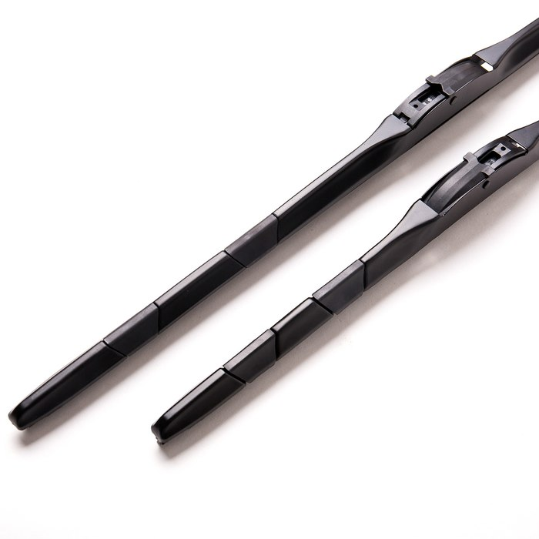
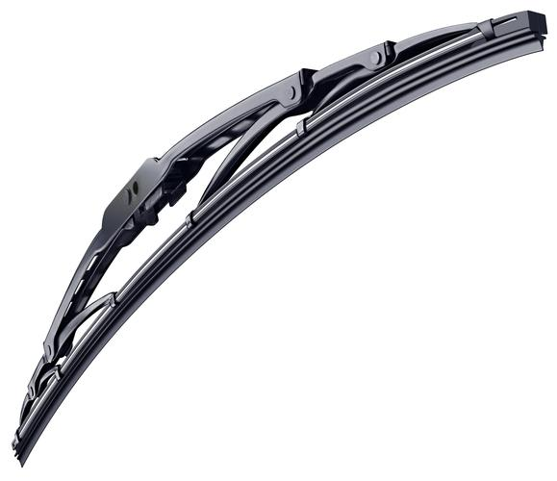
有骨雨刷
复合雨刷

Slide 4
三：选择雨刷片的注意事项
1：选择与原车雨刷相通尺寸的雨刷片
2：对雨刷片的两个基本要求；

Slide 5
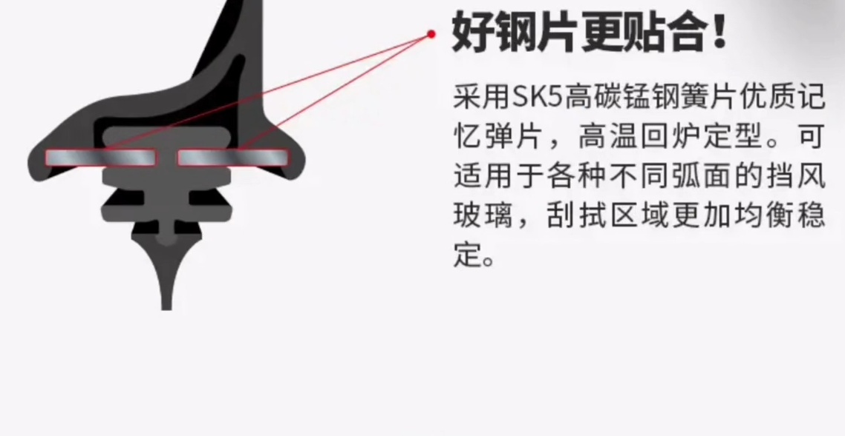

Slide 6
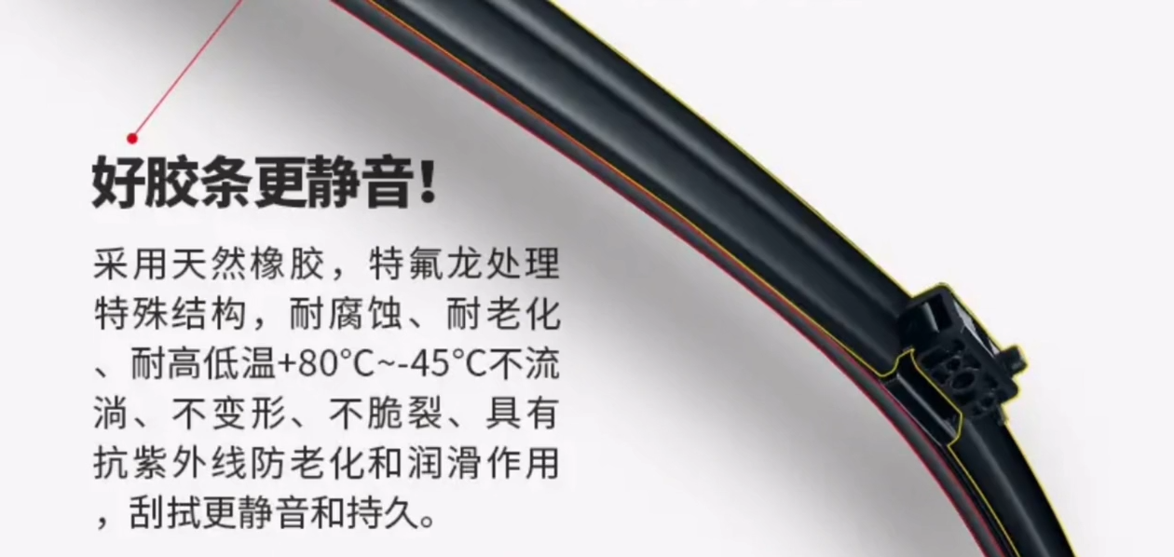

Slide 7
四：雨刷片的更换步骤；
轻抬雨刷片→→→按压雨刷片上方的方形按键→→→拔出雨刷片→→→插入雨刷片
五：雨刷片更换的注意事项 垫毛斤
六：雨刷片维护模式的讲解
特斯拉为例：中央大屏→→→设置（下方的小汽车）→→→服务→→→点动雨刷器维护模
式 雨刷片上移→→→更换雨刷片→→→点动雨刷器维护模式雨刷片回位

